Slide 1

«Создание инновационного комплекса с высокотехнологичным оборудованием на заготовительных пунктах для сбора, заготовки и промышленной переработки грибов в гранулированный вид»
Директор ООО НПП «Эталон» Маслихов В.Ф.
Томск 2013

Slide 2
Актуальность
Запасы грибов | Объем, тонн
Биологические | 50 414,8
Эксплуатационные | 17 962,5
Хозяйственные | 9 622,9
Доступные | 3 475,2

Slide 3
Актуальность
Наименование | Биомасса, %
Трубчатые грибы, всего | 50
моховик | 15
белый гриб | 12,5
масленок | 10
подосиновик | 9
подберезовик | 3,5

Slide 4
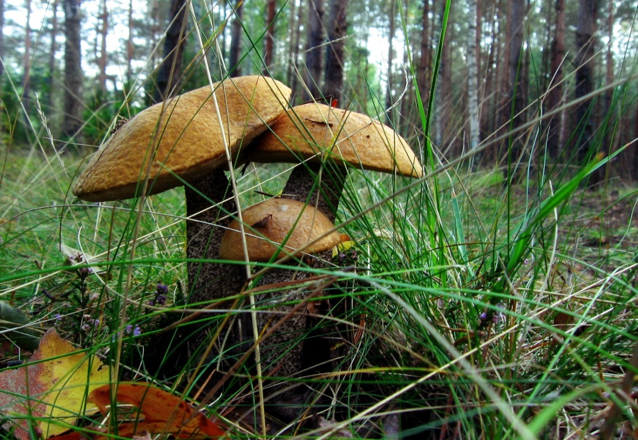
Пути решения
Сбор грибов
Оперативная заготовка с подработкой
Переработка методом гранулирования
Транспортировка
Расфасовка и хранение

Slide 5

Пищевая и энергетическая ценность грибов
Вид грибов | Вода, г | Белки, г | Угле- воды, г | Жиры, г | Энерг. ценность, ккал
белые подберёзовики подосиновики моховики маслята | 8.6 13.0 13.0 7.8 8.2 | 30.0 23.5 35.4 19.8 21.3 | 19.8 14.3 12.9 14.7 14.6 | 4.4 9.2 5.4 2.9 3.7 | 238.8 234.0 241.8 149.6 176.9
опята лисички | 7.6 5.8 | 16.1 16.0 | 16.9 26.4 | 3.0 5.3 | 159.0 217.3

Slide 6
Принцип переработки
Достоинства технологии гранулирования грибов:
Значительно повышаются объемы заготовки и переработки грибов
Улучшаются вкусовые и ароматные свойства
Повышается биодоступность
Сокращается время приготовления – добавляется в супы и вторые блюда за одну минуту до окончания приготовления
Срок хранения практически без снижения качества - до 1 года

Slide 7
Экономическая эффективность
ПОКАЗАТЕЛИ | 2013-2015г.г.
Затраты на внедрение, руб. | 12 780 000
Заработная плата персонала, руб. | 3 097 200
Налоги на заработную плату, руб. | 1 053 048
Закуп грибов у населения в ассортименте, кг | 1 500 000
Стоимость грибов, руб. | 18 000 000
Налоги во внебюджетные фонды, руб. | 5 096 988
Полные текущие затраты, руб. | 22 150 248
Реализация грибов гранулированных, кг | 150 000
Доход от реализации, руб. | 39 250 000
Экономический эффект, руб. | 12 805 812

Slide 8
Заключение
Реализация социально значимого проекта Томской области позволит:
вдвое увеличить объемы заготовки и переработки грибов
вовлечь малоиспользуемые грибы в товарный оборот
принести дополнительные доходы
создать новые рабочие места.

